Slide 1
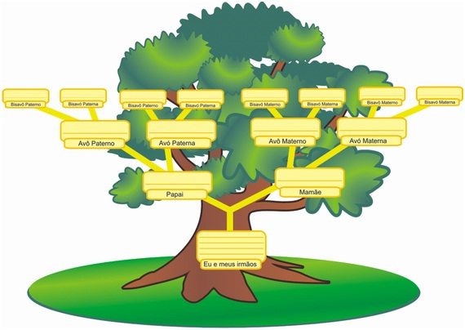
Escola para Todos: promovendo uma educação antirracista
Bisavô Paterno
Nacionalidade
Raça
Bisavó Paterno
Nacionalidade
Raça
Bisavô Paterno
Nacionalidade
Raça
Bisavó Paterno
Nacionalidade
Raça
Bisavô Materno
Nacionalidade
Raça
Bisavó Materna
Nacionalidade
Raça
Bisavô Materno
Nacionalidade
Raça
Bisavó Materna
Nacionalidade
Raça
Avô Paterno
Nacionalidade
Raça
Avó Paterna
Nacionalidade
Raça
Avô Materno
Nacionalidade
Raça
Avó Materno
Nacionalidade
Raça
Pai
Nacionalidade
Raça
Mãe
Nacionalidade
Raça
Você
Nacionalidade
Raça

Slide 2

Escola para Todos: promovendo uma educação antirracista
Reflexões sobre a Atividade:
Escreva seu texto aqui

